Slide 1
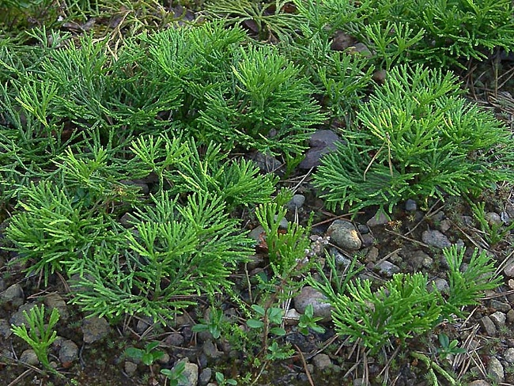
Плауны. Хвощи. Папоротники.

Slide 2
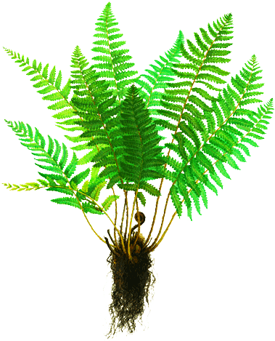
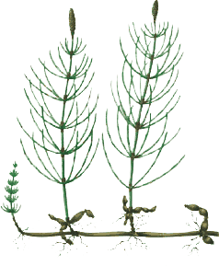
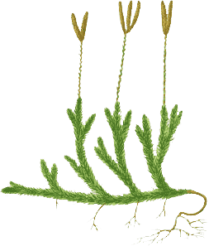
Классификация папоротникообразных
Папоротникообразные
Папоротниковидные
Хвощевидные
Плауновидные
Notes:
2
Группа папоротникообразных растений включает в себя более 10 000 видов растений и подразделяется на три крупных отдела.
Папоротниковидные.
Хвощевидные. К папоротникообразным, кроме самих папоротников, относятся хвощи. Конечно, эти современные растения лишь отдаленно напоминают своих древних предков. Но все же их почтенное историческое прошлое требует к себе уважения.
Плауновидные. Всего в эту группу входит более 10 000 видов растений.

Slide 3


Slide 4
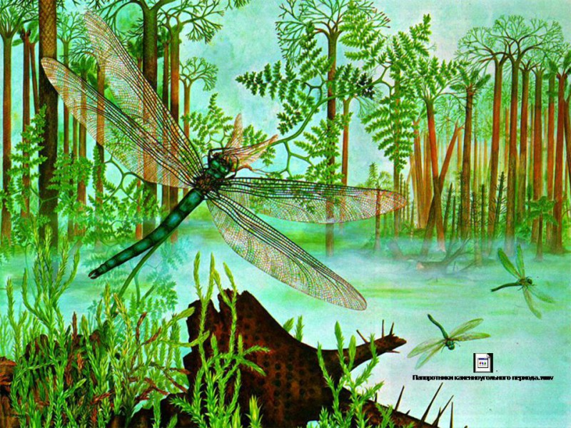
Климат был влажным и теплым. Все это вызывало пышный рост древовидных папоротников. Высота их достигала 40 м.

Slide 5
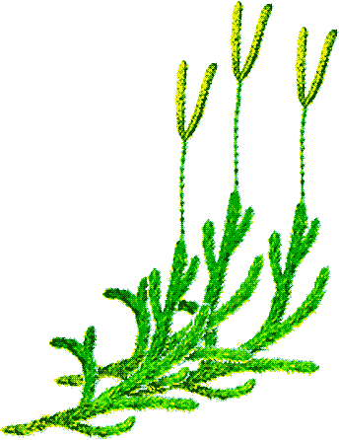
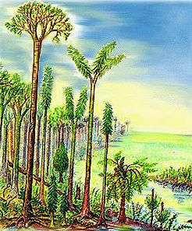
Плауновидные
Notes:
5
Плаун – вымирающее растение, занесенное в Красную книгу редких и вымирающих видов.
Древние предки плаунов были огромными деревьями высотой до 40 метров. Их стволы в диаметре достигали 1 метра. Ствол древнего растения был густо покрыт узкими листьями. А теперь стебель современного плауна покрыт крохотными листьями-чешуйками.
Сейчас сохранилось около тысячи видов плауновидных. Это многолетние травянистые растения. Плаун – скромное лесное растение, стелющееся зеленой змейкой под пологом леса. Над почвой поднимаются только его спороносные колоски.

Slide 6
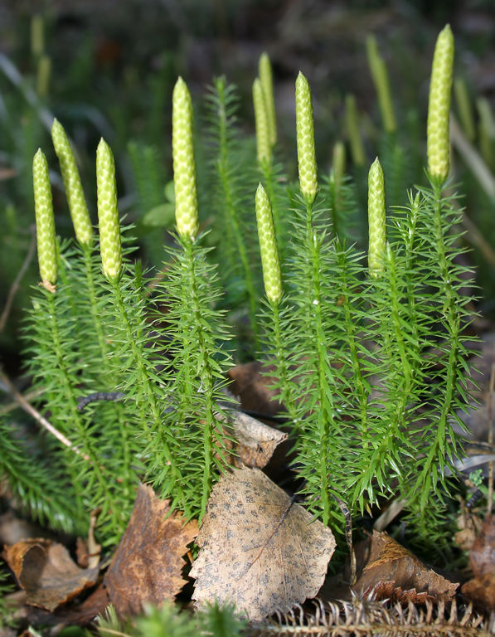
Плауны
Плауны – это многолетние вечнозеленые травянистые растения с прямостоячими и ползучими побегами.
От стелющихся по земле участков стебля отходят придаточные корни. Листья мелкие, различной формы.

Slide 7
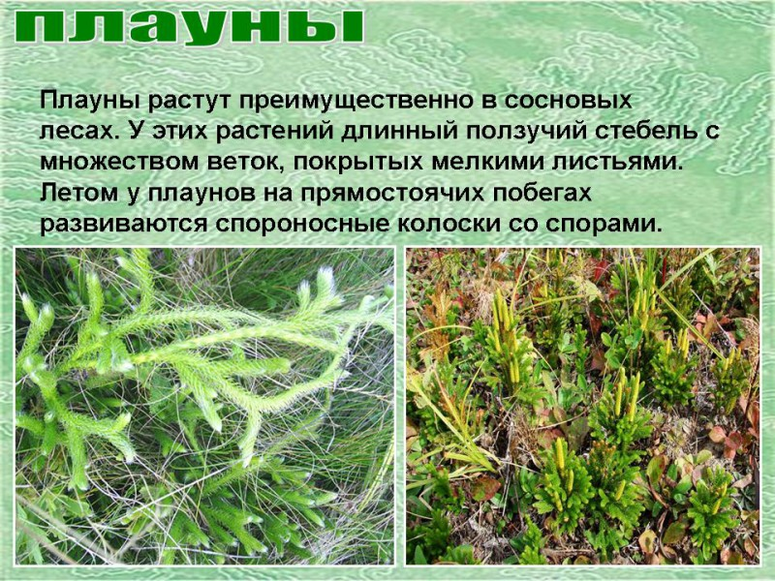

Slide 8
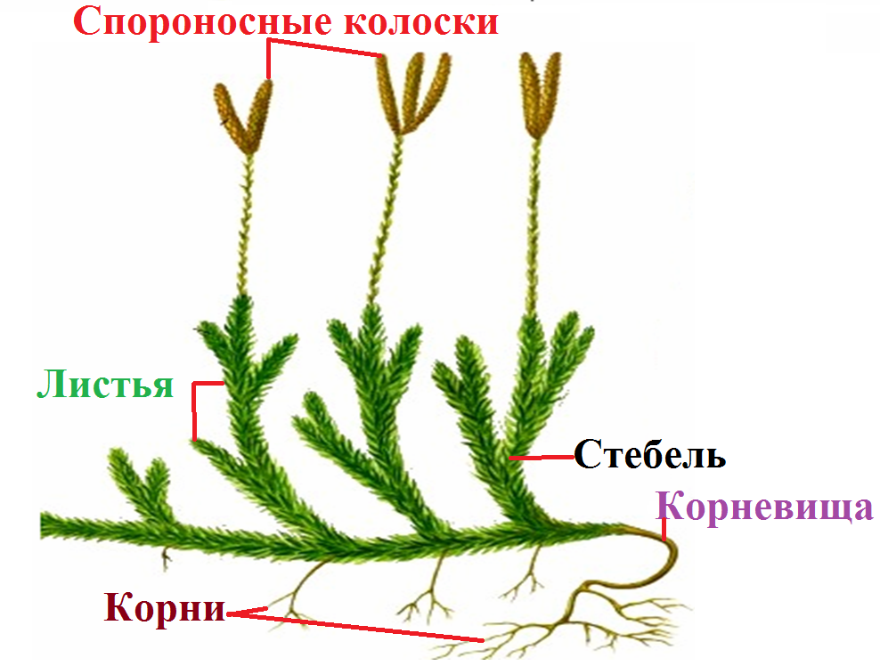
Строение плауна

Slide 9
В мире насчитывается около 1000 видов.
В Смоленской области встречается около 5 видов плаунов, причем эти виды либо занесены, либо рекомендованы к занесению в Красную книгу Смоленской области

Slide 10
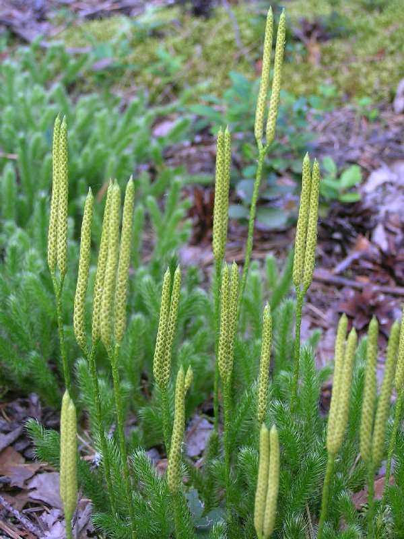
Плаун булавовидный

Slide 11
Плаун годичный

Slide 12
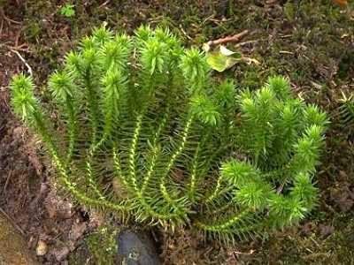
Баранец обыкновенный

Slide 13
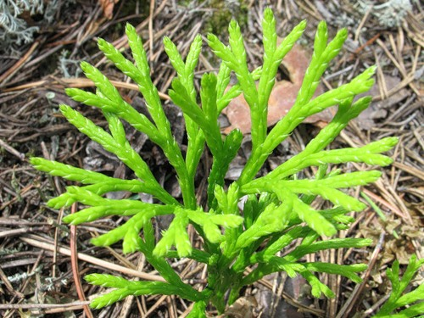
Плаун сплюснутый

Slide 14
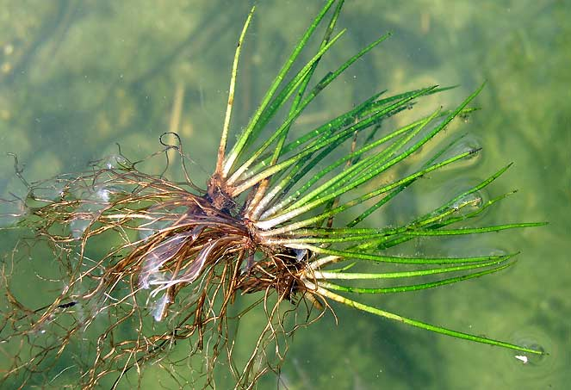
Полушник озерный

Slide 15
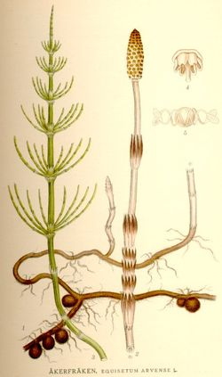
Хвощи
В настоящее время сохранилось около 30 видов хвощей.
Хвощи растут на полях, в лесах или около водоемов, обычно на участках с влажной кислой почвой.
Хвощи – многолетние травянистые растения с жестким надземным прямостоячим побегом и хорошо развитым подземным побегом – корневищем.

Slide 16
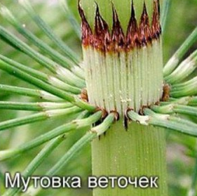
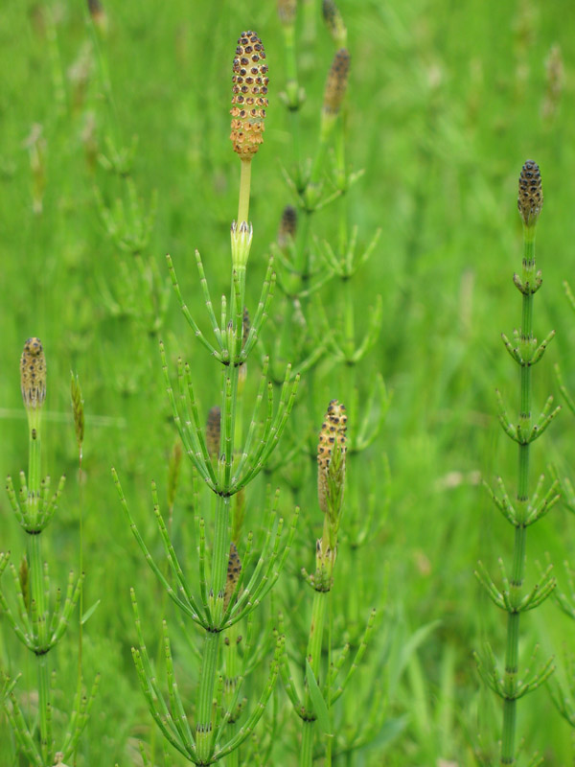
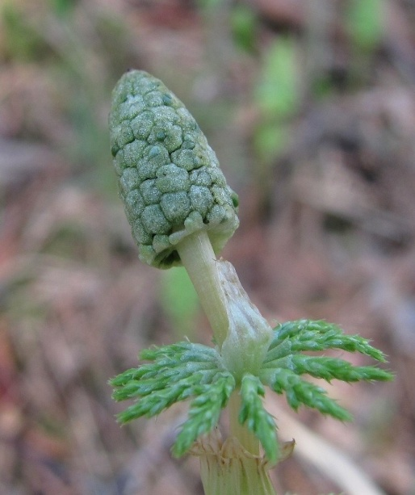
Хвощи характеризуются членистостью побегов: стебли их расчленены на узлы и междоузлия.
На стебле в узлах расположены веточки и мелкие чешуевидные листья.
На верхушках побегов расположены спороносные колоски.
Фотосинтез происходит в зеленых стеблях.
От корневища отходят придаточные корни.

Slide 17
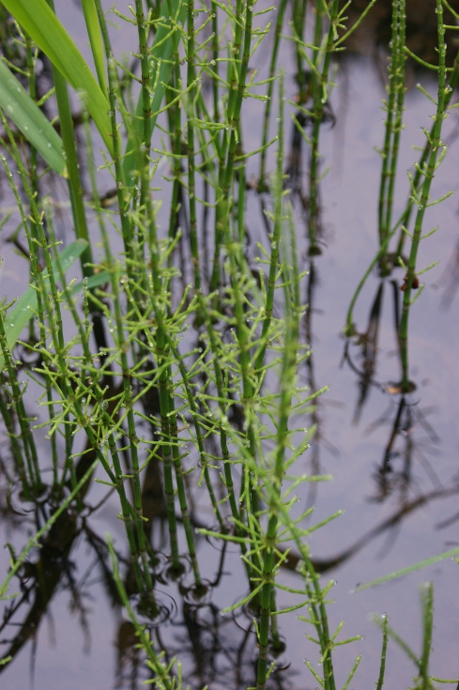
В Смоленской области встречается около 6 видов хвощей.
Редких видов хвощей в Смоленской области нет.
Хвощ болотный

Slide 18
Хвощ луговой

Slide 19
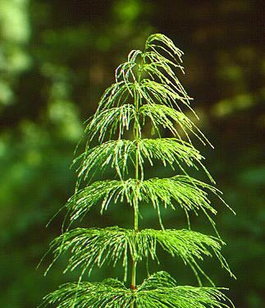
Хвощ лесной

Slide 20
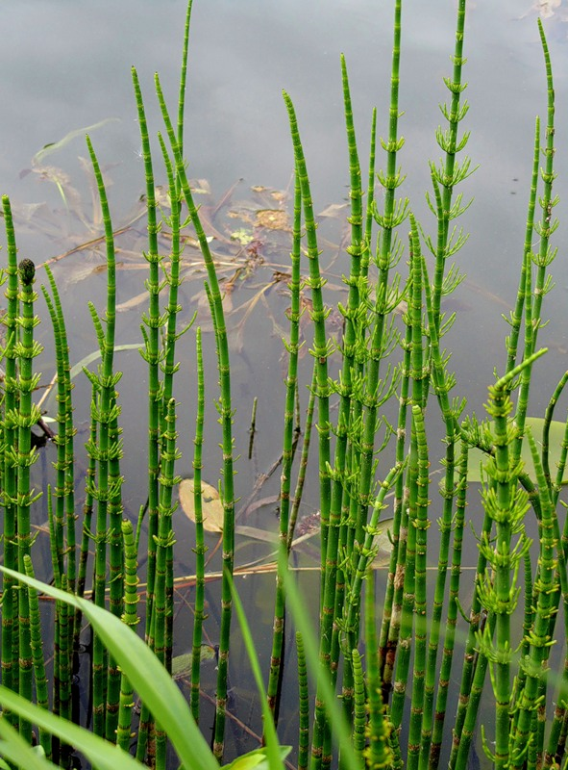
Хвощ речной

Slide 21
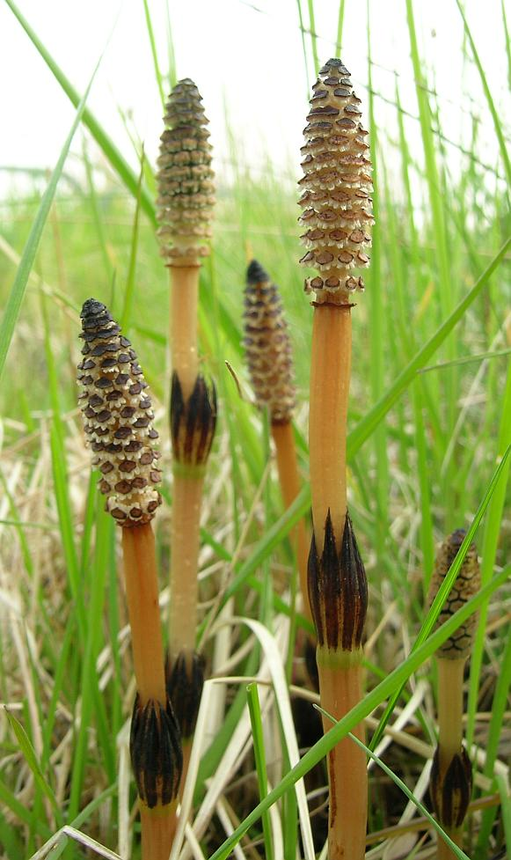
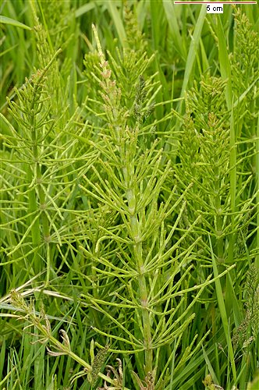
Хвощ полевой

Slide 22
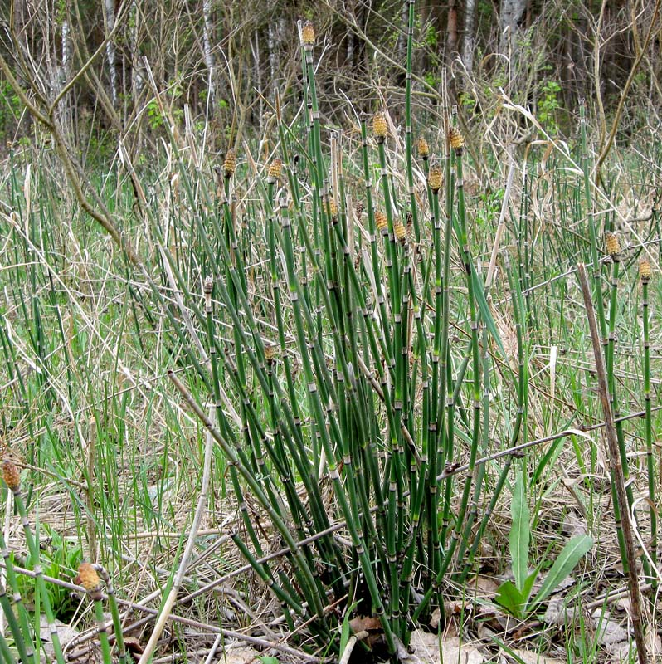
Хвощ зимующий

Slide 23
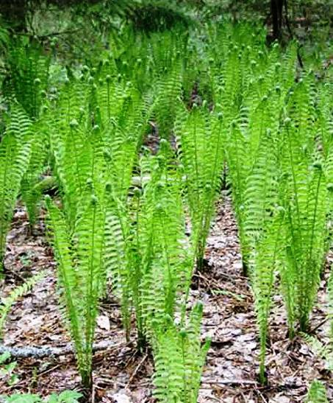
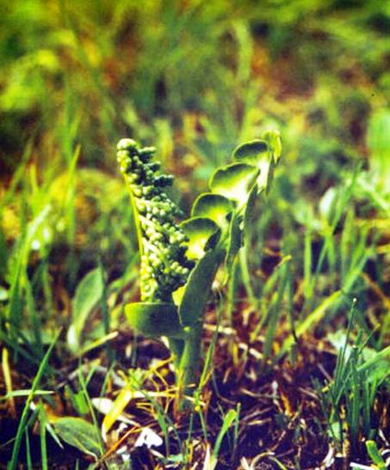
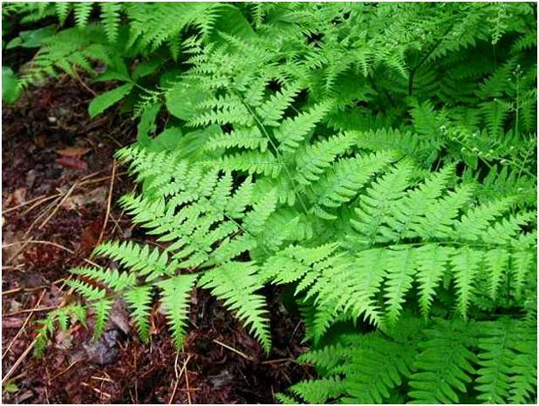
Папоротники
Notes:
23
1. Большинство видов папоротников, произрастающих в умеренном климате, – многолетние травянистые растения.
2. Давай рассмотрим какой-нибудь обычный папоротник, часто встречающийся в наших лесах. Возьмем, к примеру, папоротник орляк. Посмотри, какие у него изящные резные листья. Эти удивительные листья папоротников получили особое название – вайи. Ученые считают, что вайи папоротника произошли от целых ветвей древних папоротников. Вайи обычно представляют собой перистосложный лист.

Slide 24

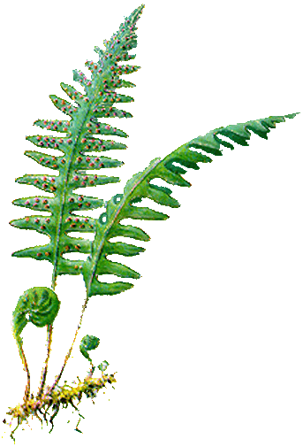

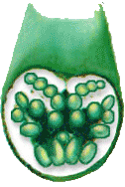
Строение папоротника
листовая пластинка
"перо" листа
черешок листа
Notes:
24
Посмотри, вот черешок листа.
А вот верхушечная листовая пластинка.
По бокам от центральной оси сложного листа супротивно расположены «перья».
Вайи папоротников длительное время растут верхушкой.

Slide 25
Строение папоротника
Лист улитка
(молодой лист)
Корневище
Notes:
25
Если тебе когда-нибудь приходилось внимательно рассматривать в лесу или саду папоротник, то твой взгляд наверняка привлекла особая форма молодых листьев.
Молодой листик, появляющийся из почки, похож на мохнатую зеленую улитку, покрытую коричневыми чешуйками. Эта "улитка" постепенно раскручивается и растет. Так обычно растут ветки, а не листья, не правда ли?
Обычно у папоротников хорошо развит подземный побег – корневище. Такой мощный, ползущий под землей побег способствует быстрому вегетативному размножению папоротников.

Slide 26
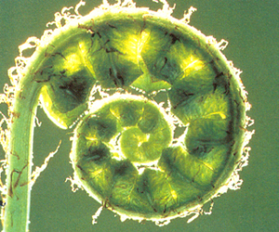
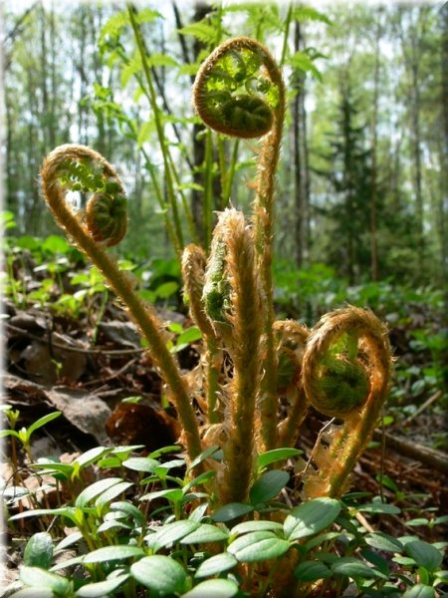

Slide 27
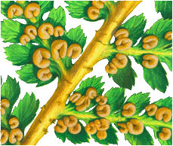
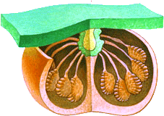
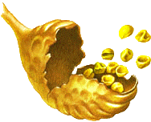
Спорангии
Notes:
27
На нижней стороне листе папоротника развиваются сорусы. Сорусы выглядят как небольшие пятнышки.
Внутри сорусов развиваются спорангии – вместилища спор. Сорус может быть прикрыт чешуйкой – покрывальцем.
Почти весь мешочек спорангия состоит из одного слоя клеток, и только по кольцу его опоясывает плотный ободок, с помощью которого он вскрывается когда созреют споры. Споры разносятся ветром.

Slide 28
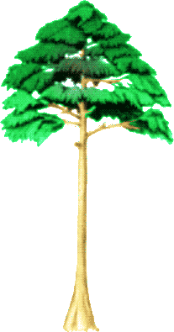
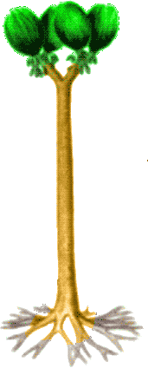

Вымершие папоротникообразные
археоптерис
лепидодендрон
каламит
Notes:
28
Так выглядел вымерший хвощ – каламит.
Это древний вымерший плаун – лепидодендрон.
А вот папоротник – археоптерис.

Slide 29
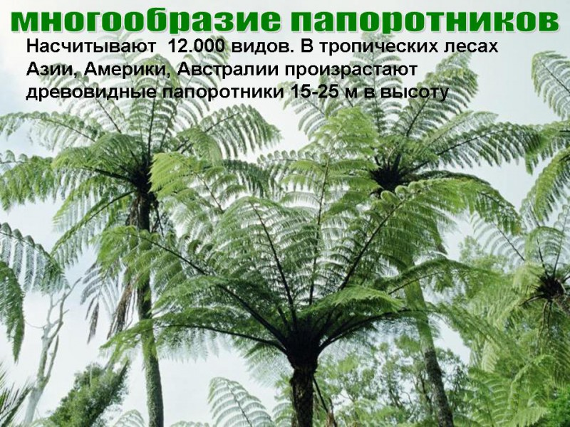

Slide 30
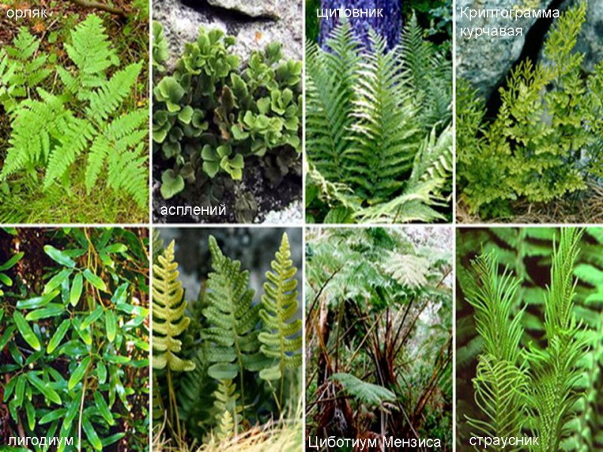

Slide 31
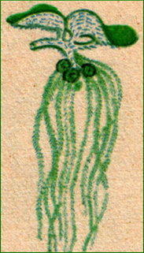
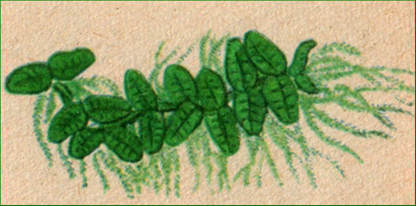
Для нашей флоры обычны некоторые водно-болотные папоротники. Типичный водно-болотный папоротник – это плавающая на поверхности воды сальвиния.

Slide 32
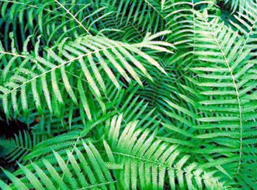
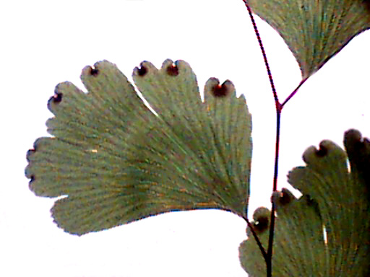
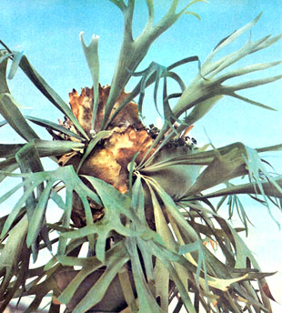
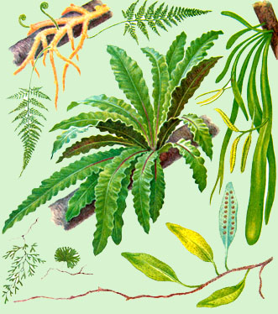

Slide 33
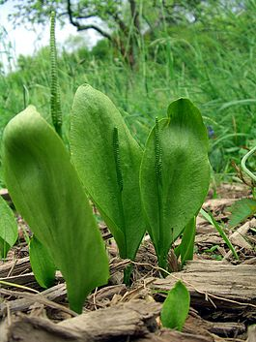
В Смоленской области насчитывается около 20 видов папоротников.
Из 20 видов лишь некоторые занесены либо рекомендованы к занесению в Красную книгу Смоленской области.
Ужовник обыкновенный

Slide 34
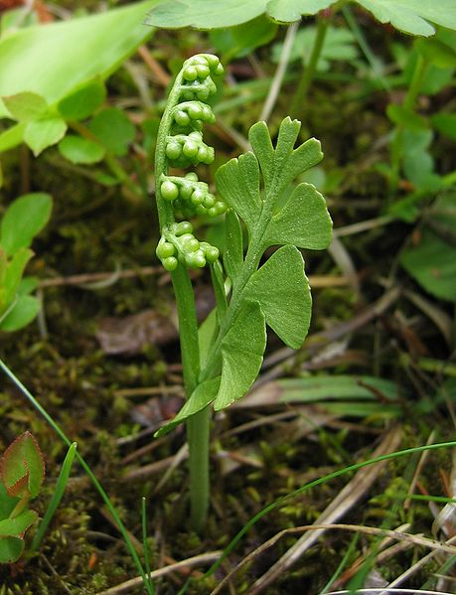
Гроздовник полулунный

Slide 35
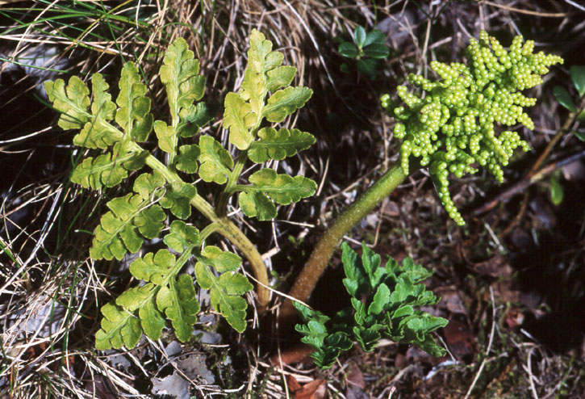
Гроздовник многораздельный

Slide 36
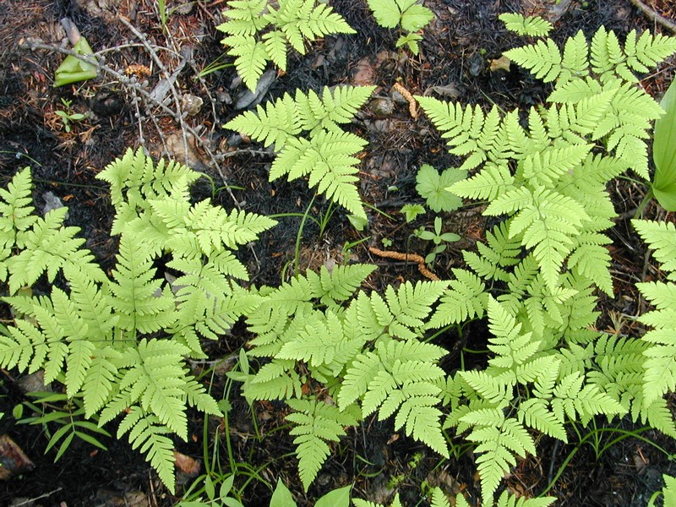
Голокучник Линнея

Slide 37
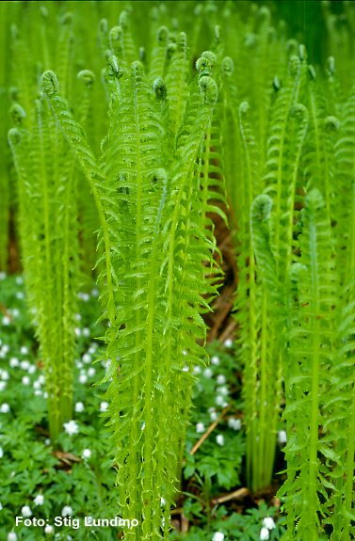
Страусник обыкновенный

Slide 38
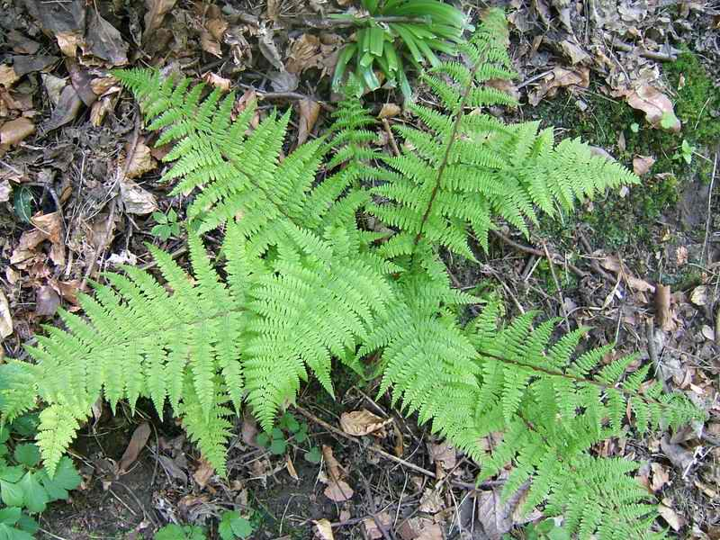
Кочедыжник женский

Slide 39

Орляк обыкновенный

Slide 40

Щитовник гребенчатый

Slide 41


Образование каменного угля
Notes:
41
Отмершие древние папоротникообразные падали в воду, где их заносило песком и илом. В результате термического разложения без доступа воздуха и под большим давлением горных пород в течение миллионов лет они медленно превращались в каменный уголь.

Slide 42




Slide 43




Добыча каменного угля
Notes:
43
В настоящее время каменный уголь добывают в шахтах или открытым способом.

Slide 44
Использование каменного угля
Духи
Пластмасса
Асфальт
Анилиновые
краски
Каменный уголь
Топливо
Взрывчатые
вещества
Смазочные
масла
Лекарства

Slide 45


Slide 46


Slide 47


Slide 48

1-созревание спор в спорангиях;
2-прорастание спор;
3-образование заростка (гаметофита);
4-созревание женских и мужских гамет;
5-оплодотворение;
6-зигота;
7- развитие молодого проростка из зиготы
(спорофита);
8-образование спорангий на взрослом растении

Slide 49
ЛАБОРАТОРНАЯ РАБОТА
ТЕМА: Изучение папоротникообразных
ЦЕЛЬ: изучить особенности строения плаунов, хвощей и папоротников.
Оборудование: гербарии и рисунки
Ход работы: Ι.Рассмотреть растения по гербарию и рисункам и описать их внешнее строение по плану:
1. Плауны:
А) стебель -
Б) листья-
В) споры образуются в…
2. Хвощи:
А) стебли-…
Б) листья- на зеленых побегах
В) споры образуются в…
3. Папоротники:…(по плану плаунов)
ΙΙ. Нарисовать и подписать растения
Выводы:….

